Slide 1

Giáo dục thể chất lớp 4 -tuần 10
BÀI HỌC : ĐỘNG TÁC QUAY SAU
- TRÒ CHƠI “ NHẢY Ô”

Slide 2




NỘI DUNG BÀI HỌC
1. Ôn lại Bài thể dục phát triển chung
3. Chơi trò chơi “ Nhảy ô”
2. Học động tác quay sau trong đội hình đội ngũ

Slide 3

YÊU CẦU CẦN ĐẠT
1
HS quan sát và thực hiện đội hình đội ngũ
2
Biết chuẩn bị, tham gia và hướng dẫn được người cùng chơi trò chơi
3
Vận dụng kiến thức đã học vào luyện tập hằng ngày
4
Hình thành ý thức tự giác, nghiêm túc khi tham gia tập luyện

Slide 4

Khởi động

Slide 5

Ôn bài thể dục phát triển chung

Slide 6

NỘI DUNG BÀI HỌC
1. ĐHĐN “ Ôn động tác quay phải , quay trái”

Slide 7

NỘI DUNG BÀI HỌC
2. ĐHĐN “ Động tác quay sau”
TTCB : Đứng nghiêm
Khẩu lệnh : “ Đằng sau ... Quay!”
Động tác: Khi dứt lệnh , giữ nguyên tư thế thân trên đồng thời dùng gót chân phải và nửa trước bàn chân trái làm trụ, quay qua phải – ra sau. Khi quay , trọng tâm cơ thể dồn vào chân phải . Quay xong nhanh chóng thu chân trái về sát chân phải thành tư thế đứng nghiêm.

Slide 8

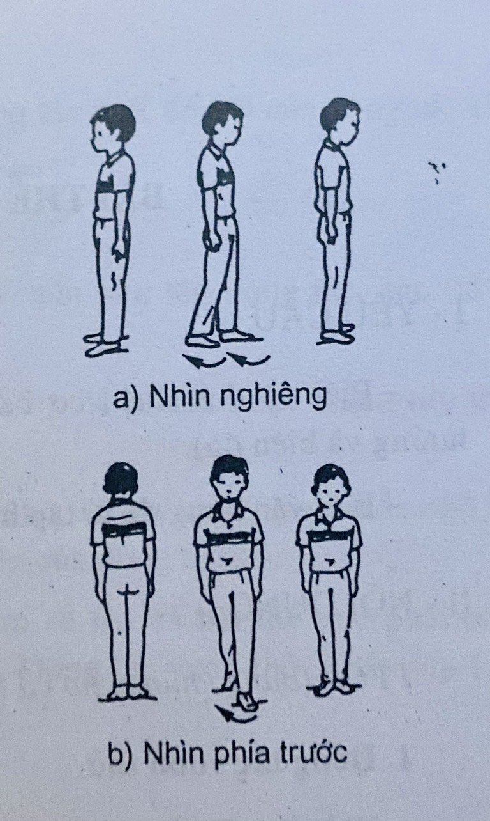
1. ĐHĐN “ Động tác quay sau”

Slide 9

CHÚNG TA CÙNG NHAU THỰC HIỆN NỘI DUNG BÀI HỌC NHÉ

Slide 10
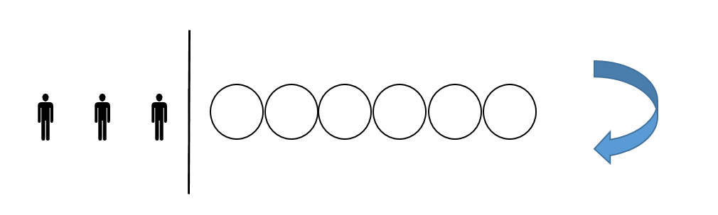
CHƠI TRÒ CHƠI: NHẢY Ô
- Từ vị trí xuất phát chúng ta bật nhảy chụm chân vào trong vòng tròn thứ 1 sau đó bật nhảy tách chân sang 2 bên ở vòng tròn số 2. vòng tròn số 3 giống cách thực hiện vòng tròn số 1, vòng kế tiếp giống còng số 2
- Thực hiện bật nhảy liên tiếp cho đến khi hết vòng tròn
Học sinh chạy quay về vị trí xuất phát người tiếp theo thực hiện như người đầu tiên
Thực hiện lần lượt cho đến khi kết thúc người cuối cùng . Đội nào về nhanh hơn ít phạm luật đội đó giành chiến thắng

Slide 11

NHỮNG LỖI SAI THƯỜNG MẮC KHI THỰC HIỆN TRÒ CHƠI
Xuất phát sớm hơn hiêu lệnh
Không vòng qua cọc tiêu
Sai chân nhảy

Slide 12

DẶN DÒ
Học sinh thực hiện bài tập và trò chơi thường xuyên
Biết cách tự tập luyện và sửa động tác
Thực hiện vệ sinh cá nhân sau giờ tập luyện
Vận dụng tập luyện và chế độ dinh dưỡng nâng cao sức khỏe

Slide 13


